Slide 1
圖書推薦PoC建議
3Probe Technologies
September 25, 2020

Slide 2
資料觀察
Raw data (90,233筆*13欄位)
欄位資料內容缺值(null)
Raw data after dropping missing-value
64筆*13欄位
 | Attribute | # of NULL | % of NULL
1 | 書目系統號 | 0 | 0.00%
2 | 書刊名 | 0 | 0.00%
3 | 出版項 | 394 | 0.44%
4 | 出版年 | 0 | 0.00%
5 | 簡繁體代碼 | 47,895 | 53.08%
6 | 標題 | 12,587 | 13.95%
7 | 出版社 | 1,021 | 1.13%
8 | 作者 | 5,472 | 6.06%
9 | ISBN | 36,032 | 39.93%
10 | 領域別 | 87,402 | 96.86%
11 | 摘要 | 85,406 | 94.65%
12 | 索書號 | 41 | 0.05%
13 | 分類號 | 8,232 | 9.12%
挑戰：
High Number(attribute_缺值) (10/13)
➔ deal with missing value problem
Number of attribute(缺值比例>30%) = 4/10
➔ four attributes需要整理(量太少不能用)

Slide 3
資料評估: Lab設計
資料清理，僅僅只針對每個attribute內的空值(null)，直接轉換為該attribute的某個特定值
做資料直觀上的現象探索觀察

Slide 4
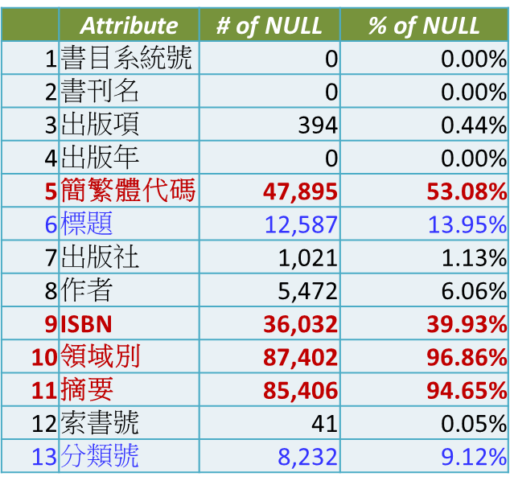
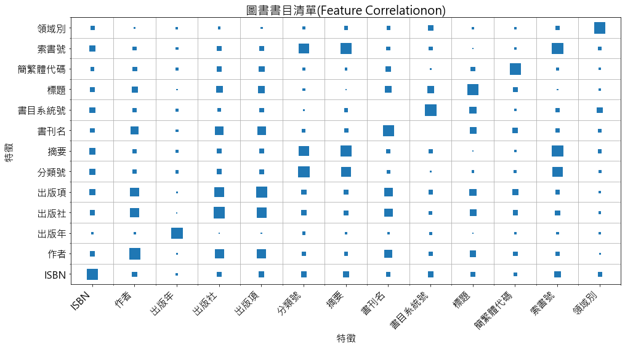
EDA (1/2)
Correlation

Slide 5
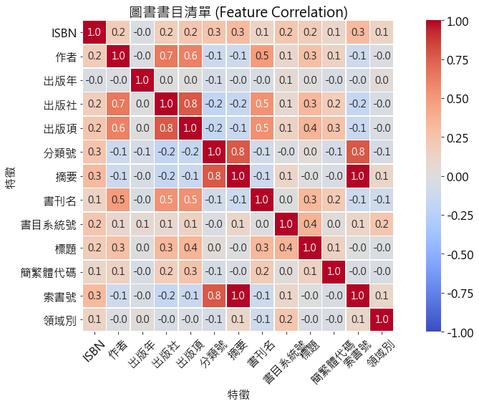
EDA (2/2)
Correlation
現象：
書目分群不顯著，無鑑別度

Slide 6
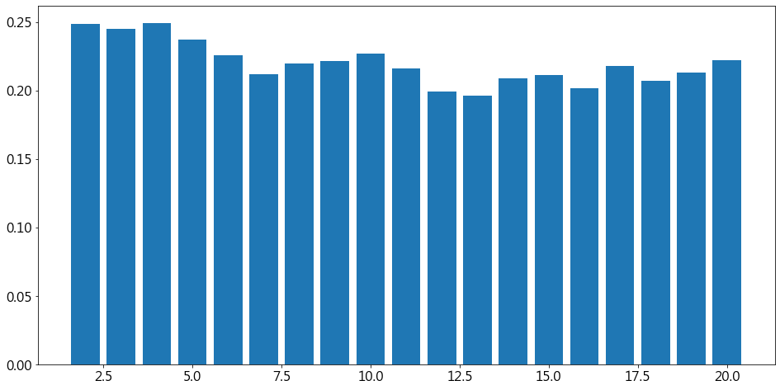
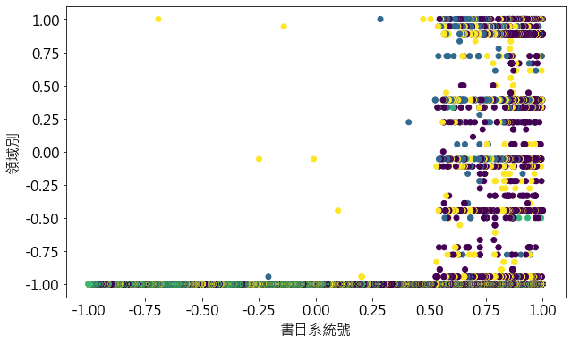
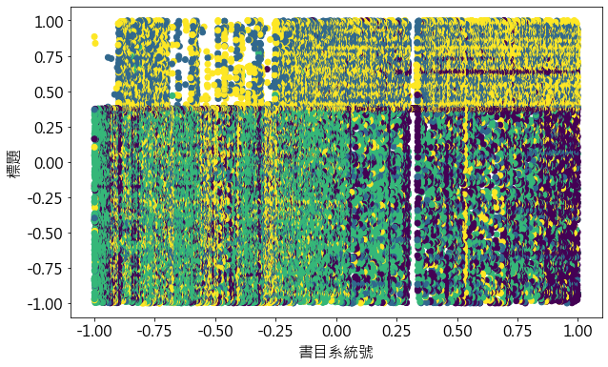
Lab_1觀察: Unsupervised Learning
Clustering
KMeans(‘書目系統號‘, ’書刊名‘, ’出版項‘, ’出版年‘, ’簡繁體代碼‘, '標題', '出版社', '作者', 'ISBN', '領域別', '摘要', '索書號', '分類號'), K=2,…,20
結果：optimized K = 4
現象：書目分群不顯著，無鑑別度
Notes:
Silhouette analysis 輪廓係數法的概念是「找出同群資料點內最近/不同群越分散」的值，也就是滿足 Cluster 的定義，b為不同群之間的點平均距離，a為同群之間的距離 S則越大越好，代表分得越清楚(silhouette score)
S=(b-a)/max(a, b)

Slide 7
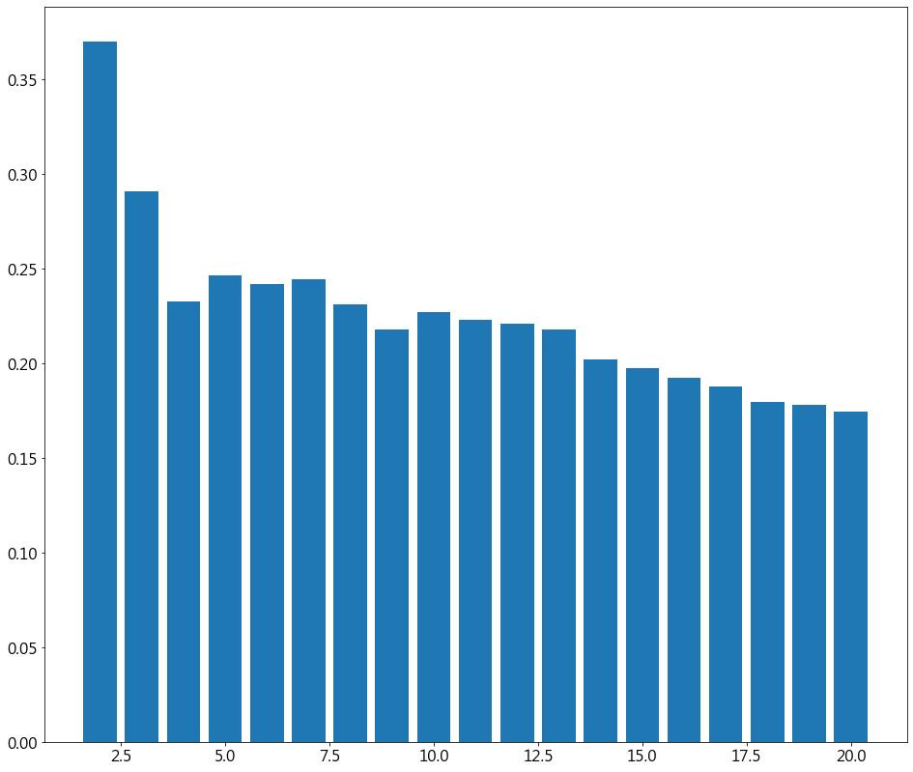
Lab_2觀察: Unsupervised Learning
Clustering
依照feature correlation (heatmap)進行feature selection
沒有納入關鍵字(keyword)考量
結果：Silhouette score提升 (0.25→0.37)
optimized K = 2
KMeans('書目系統號', '書刊名', '出版項', '出版社', '作者', '索書號']), K=2,…,20
現象：書目分群不顯著，鑑別度稍微提升

Slide 8
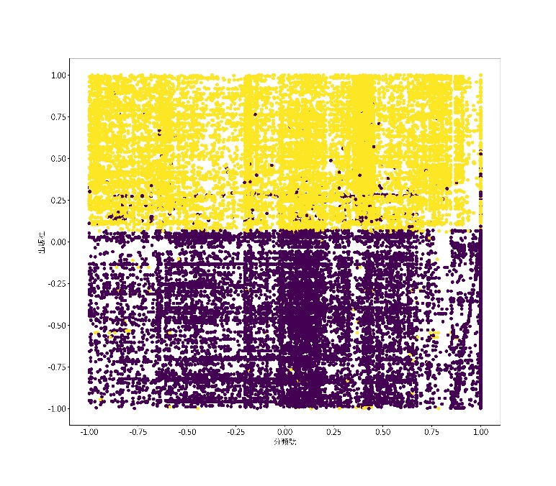
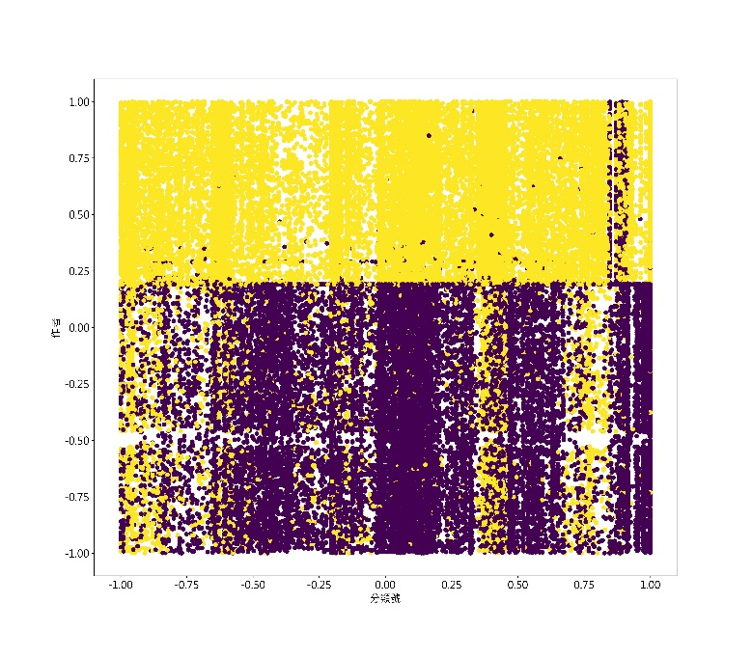
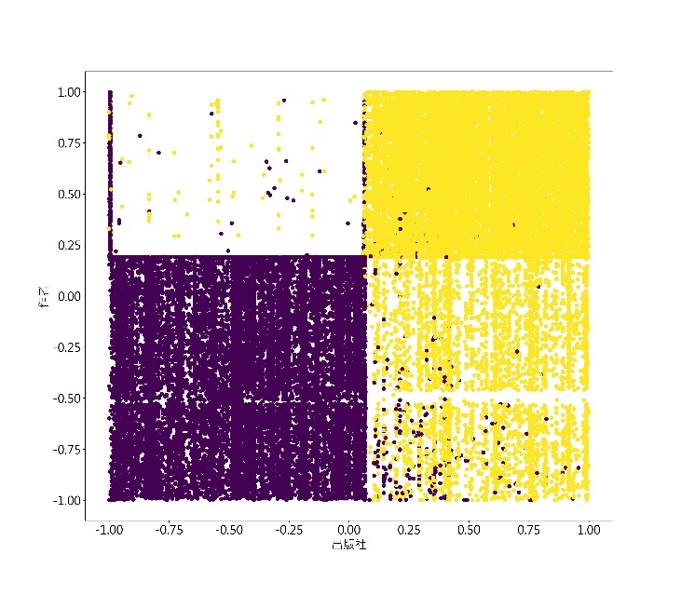
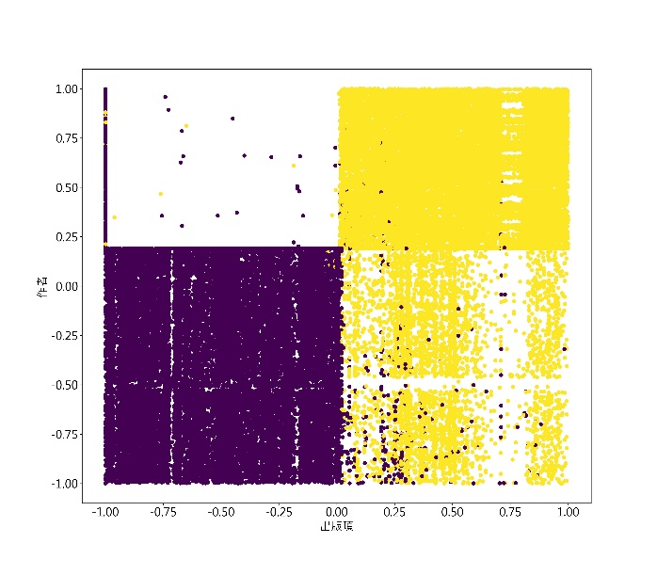
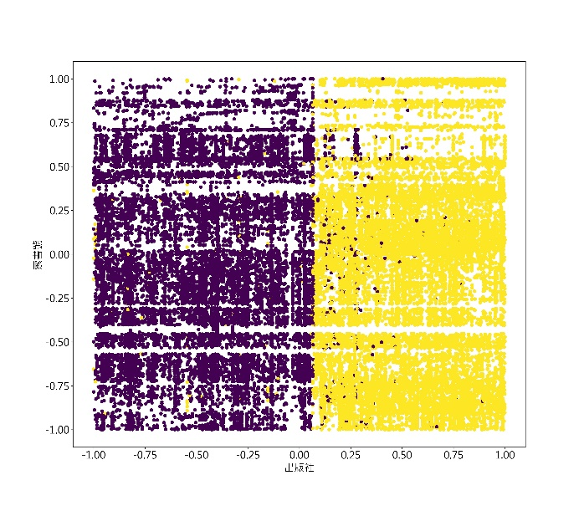
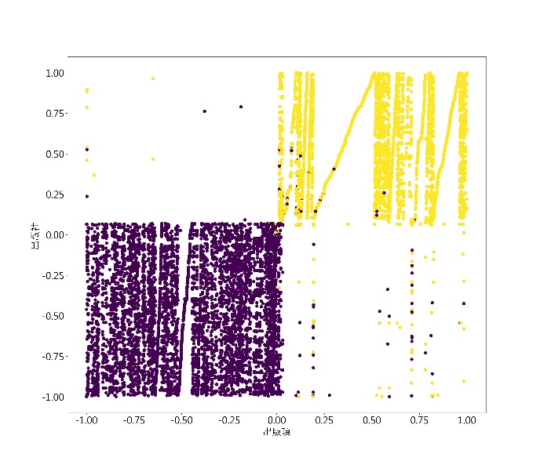
Lab_2觀察: Clustering結果(1/3)

Slide 9
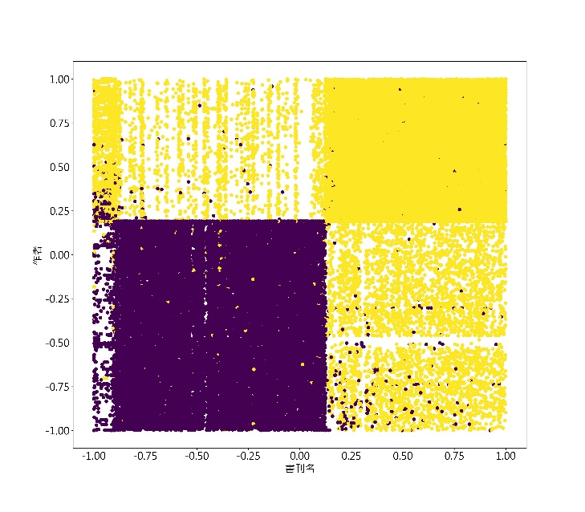
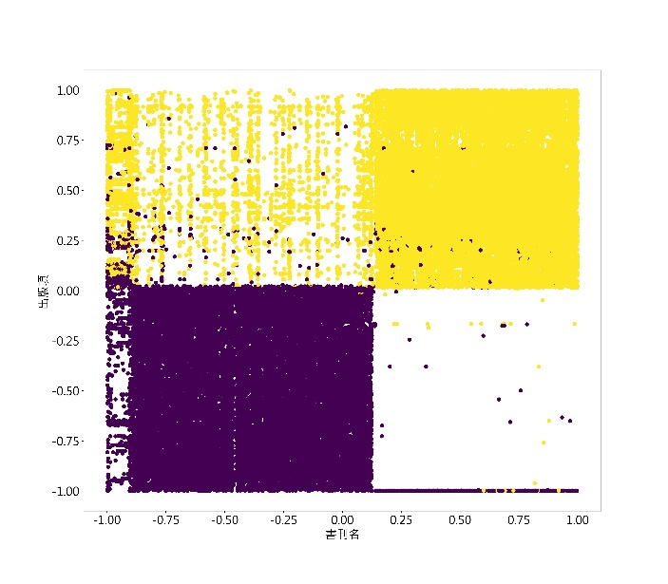
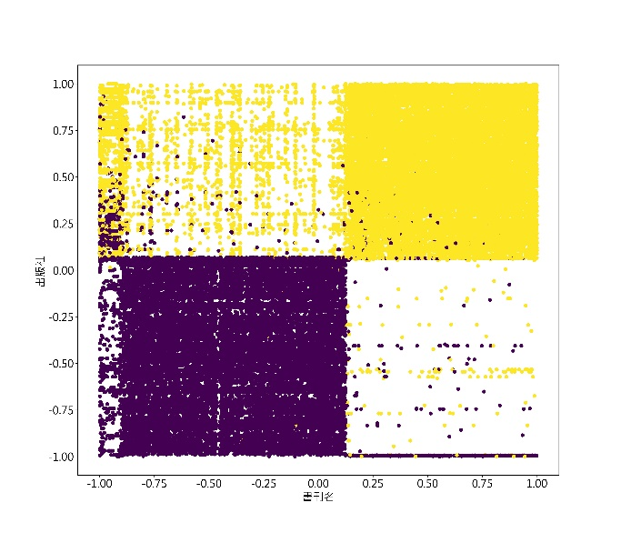
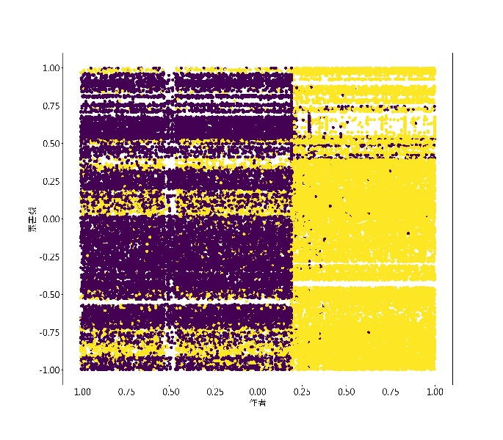
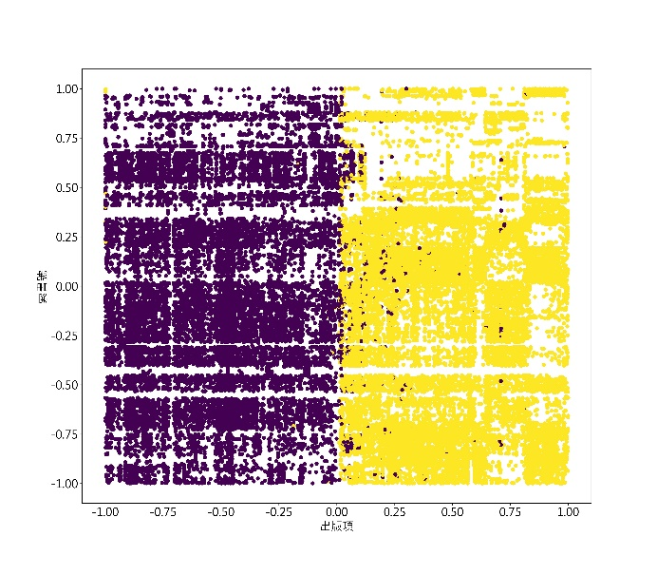
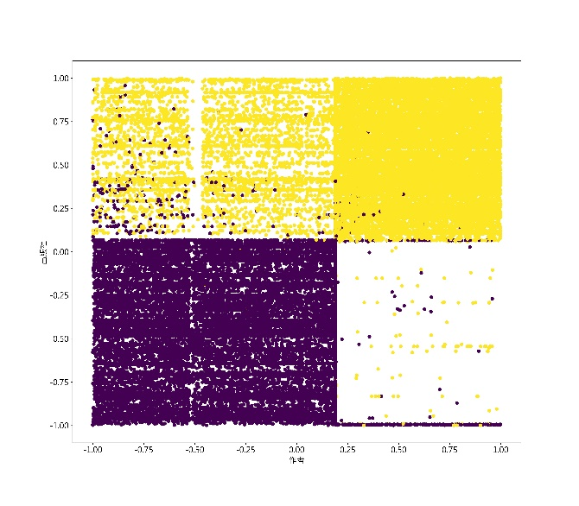
Lab_2觀察: Clustering結果(2/3)

Slide 10
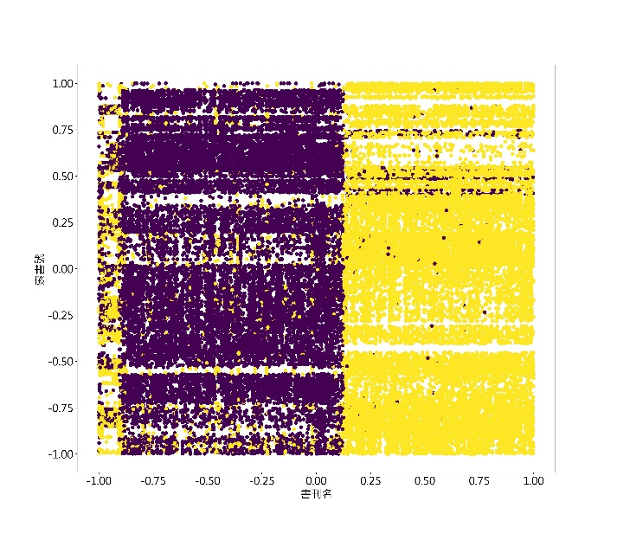
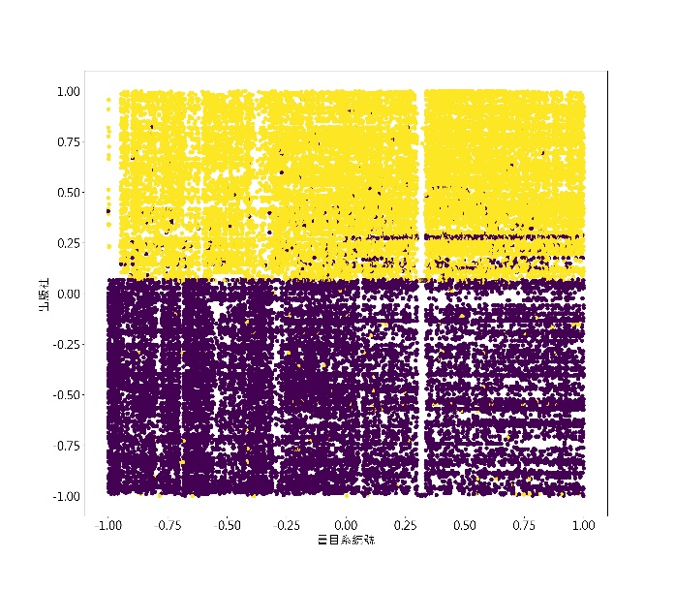
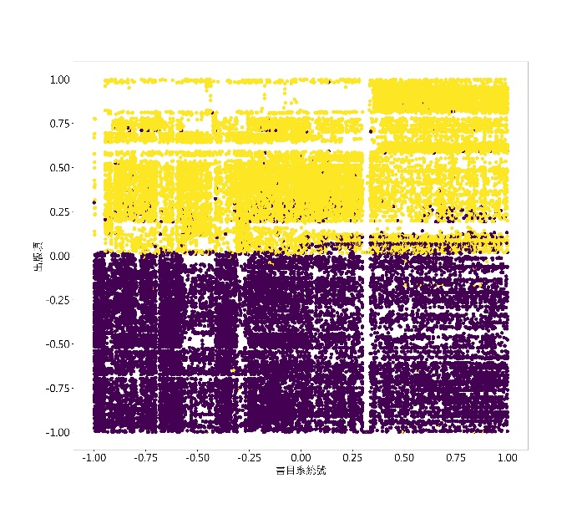
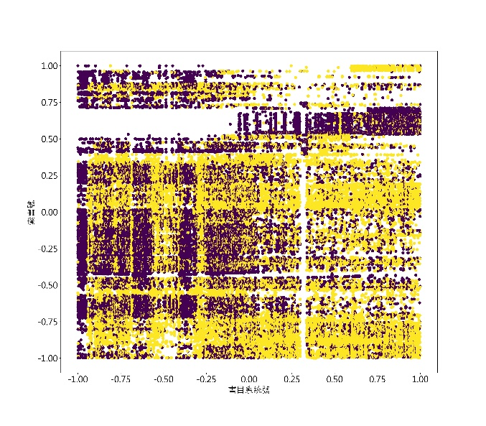
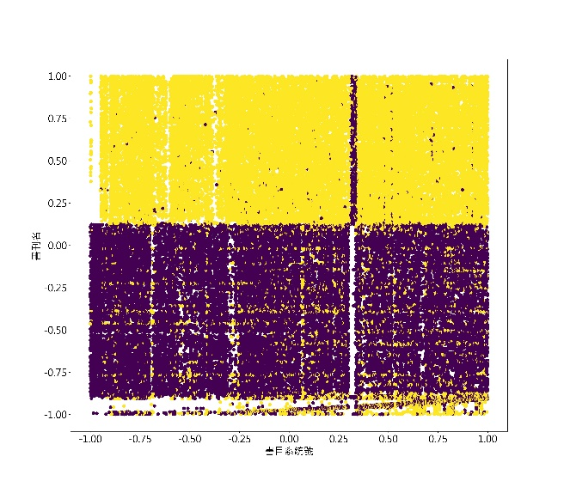
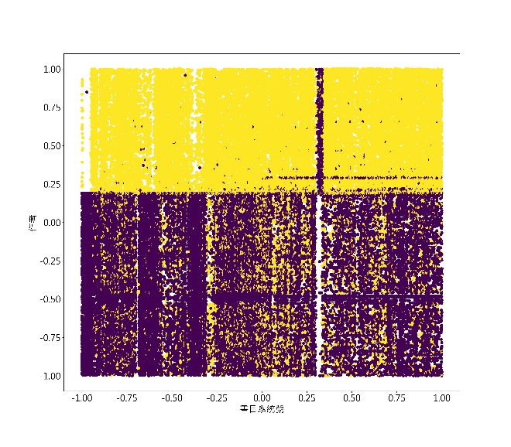
Lab_2觀察: Clustering結果(3/3)

Slide 11
Summary
書目清單內欄位資料
基本欄位資料較齊全，適合依條件值進行查詢
如「現有近2年同類新書上架」 、 「近2年同類熱門借閱」，明確條件值檢索
經過書目清單內資料梳理
Select feature再進行分群
Improve分群的鑑別能力
找出書刊之關聯群組
找出該群組之特徵值
目前每筆書目之對映少量關鍵詞，放於「標題」屬性欄位內
需針對內容進行資料清洗(data cleansing)
補充大約書目14%數量(1萬2千多筆)
「摘要」、「書刊名」可萃取關鍵詞，但需要配合做資料標註(labeling)
have to clarify more comprehensively

Slide 12
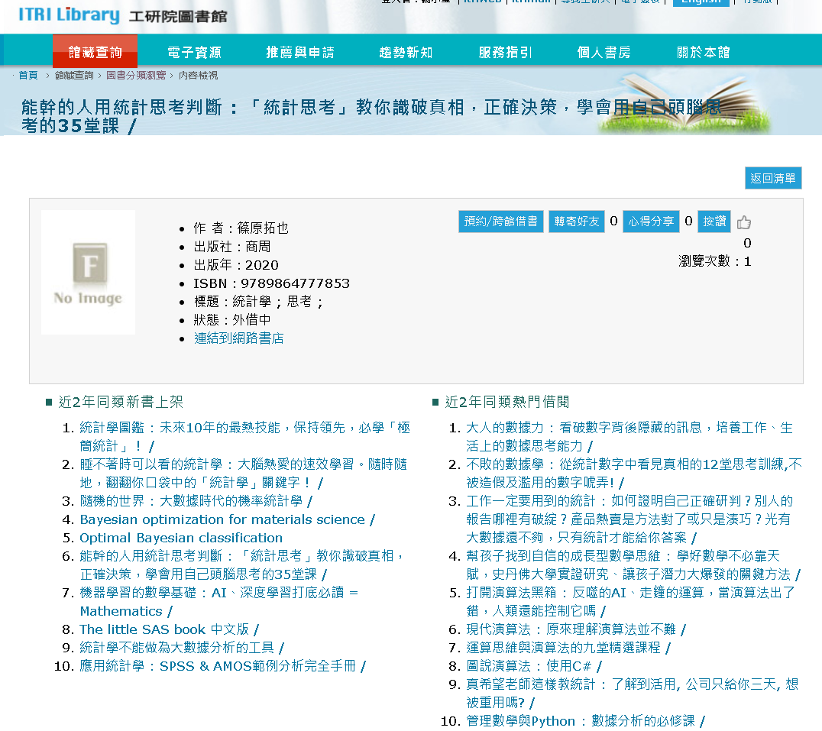
PoC建議(1/2)
短程：資料品質提升
資料梳理
「缺值」處理(90,233筆*13欄位)
利用「領域別」目前已經標註(labeling)的36個分類(2,831筆書目) ，當作訓練資料，進行資料relabeling
評估「缺值」處理後，對「現有近2年同類新書上架」 、 「近2年同類熱門借閱」，兩項書目推薦功能效度提升
工作項目、時程及人力預估(大約22 weeks, 5人月)
資料梳理 (17 weeks)
10欄位*1.5星期/欄位=15星期
13欄位總整理=2星期
利用現有領域別已標註資料進行資料擴增及缺值補值(分類)(5 weeks)
建構分類模型(2星期)
模型評估調整(3星期)(KPI:可提升「現有近2年同類新書上架」 、 「近2年同類熱門借閱」，兩項書目推薦功能之rating方式)

Slide 13
PoC建議(2/2)
中程：建構書目推薦引擎基礎架構
關鍵字萃取
「摘要」、「書刊名」萃取關鍵詞，並進行資料標註(labeling)
進行書目分類(tag組合萃取)
利用「領域別」、 「分類號」欄位為基礎，重新訓練資料及進行書目分類
建立書目資料分類及對應特徵向量
結合網路資源(熱銷書目、熱門技術話題等)之關聯性書目排序(rating)
長程：閱讀興趣圖譜(Interest Graph)之書目推薦
讀者檢索查詢行為探索
讀者需求行為模型探索

Slide 14
Thanks.

